Slide 1

Физика элементарных частиц
и
Большой адронный коллайдер –
материя, силы, симметрии
Владимир Шевченко
Национальный исследовательский центр
«Курчатовский институт»
Гинзбурговская лекция по физике
5 октября 2012 года, Москва

Slide 2
.
В презентации использованы материалы коллабораций ATLAS, CMS, LHCb и ALICE, материалы групп СKMfitter и Utfit, материалы из презентаций и лекций А.И.Голутвина, G.Dissertori, T.Nakada, R.Forty, V.Gibson, публичные материалы с cайтов коллабораций и с сайта ЦЕРН
http://cern.ch

Slide 3
Часть 1. Теория
в поисках «кирпичей» мироздания
основные идеи Стандартной модели
симметрии и их нарушение
Часть 2. Эксперимент
Большой адронный коллайдер –
флагман физики высоких энергий

Slide 4
1.Теория

Slide 5
Дом построен из кирпичей...
Футбольная команда состоит из игроков...
Слово сложено из букв...
А каковы «элементарные» кирпичики,
из которых сделан наш мир?

Slide 6

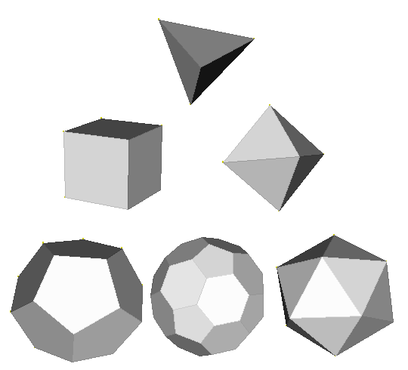
Четыре элемента
Пять Платоновых тел
Атомистическая картина Демокрита (Democritus) – V век до Рождества Христова. В XVIII веке Лавуазье (Lavoisier), Дальтон (Dalton) и другие формулируют атомную гипотезу

Slide 7
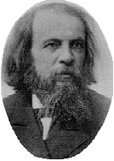
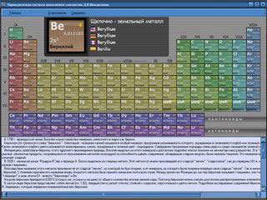
В 1868 году Д.И.Менделеев записывает
свою периодическую таблицу, в которую
включает 63 известных тогда элемента.
К 1896 году было открыто уже 77 атомов
и все они считались элементарными.

Slide 8
В 1897 году Дж.Дж.Томпсон (J.J.Thompson)
открывает первую субатомную частицу – электрон,
а в 1911 году Э.Резерфорд (E. Rutherford) открывает
планетарную структуру атома, и простейшее ядро
атома водорода – протон.
Развивая идеи М.Планка (M.Planck, 1900), принципы
квантовой механики были поняты во второй половине
20-х годов XX века, а в 1932 году Чадвик (Chadwick)
открывает нейтрон – второй компонент ядер атомов.
Квантование
электронных орбит
+
принцип Паули 1925
Периодичность
химических
свойств
Глядя на таблицу Менделеева, Холмс мог бы дойти до алгебры Грассмана!

Slide 9
Кроме того, у каждой частицы есть ее
античастица – частица с той же массой
и спином, но противоположным зарядом.
Например, античастица электрона –
позитрон
была открыта в 1932 году Андерсоном
(Anderson).

Slide 10
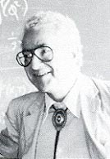
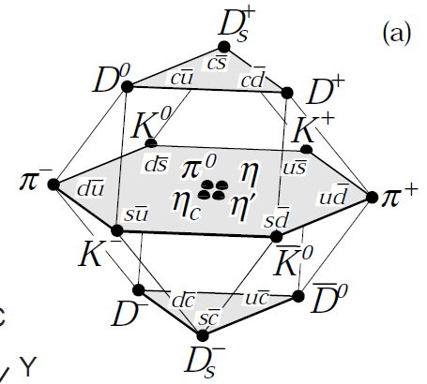
В 50-е годы было открыто множество новых
сильновзаимодействующих нестабильных
частиц (адронов, от hadros – сильный).
«Периодическая система» для них была
предложена М. Гелл-Манном (M.Gell-Mann)
в 1961 году и получила название
«восьмеричный путь».
Вскоре после этого была сформулирована кварковая
картина – представление о элементарных компонентах протона, нейтрона и других адронов – кварках.
Three quarks for Muster Mark!
Sure he has not got much of a bark
And sure any he has it's all beside the mark.
James Joyce, Finnegans Wake

Slide 11
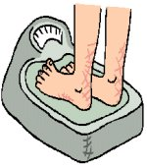
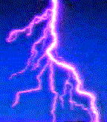
Какими характеристиками обладают частицы?
Масса
Заряды
Спин

Slide 12
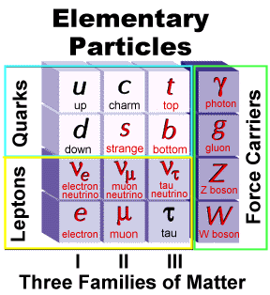
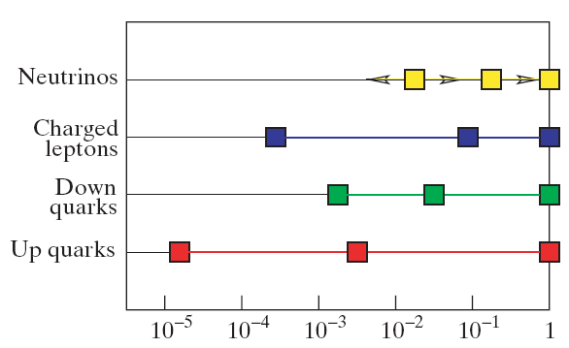
Зоопарк Стандартной Модели

Slide 13
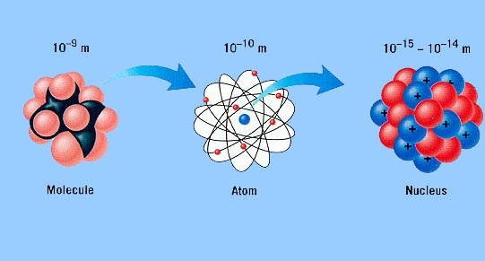
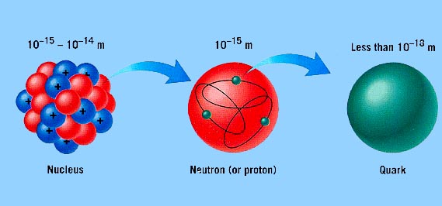

Slide 14
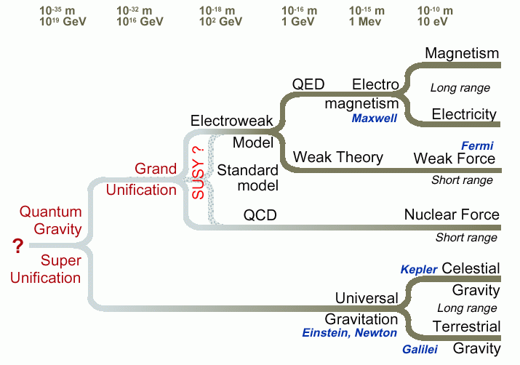
Масштабы и процессы
Сейчас мы здесь

Slide 15



Открытие и формулировка Стандартной Модели –
возможно, самый выдающийся результат
человеческого интеллекта за всю его историю
«В восприятии наших потомков через, скажем, 10000 лет самым крупным событием XIX века будет, бесспорно, открытие Максвеллом своих уравнений. На фоне этого Гражданская война в Америке будет выглядеть мелкой провинциальной заварушкой»
Р.Фейнман
Что же нас восхищает и что не устраивает в
Стандартной Модели?

Slide 16
Основные идеи Стандартной модели

Slide 17


Калибровочная инвариантность
В теории имеется внутренняя симметрия относительно принадлежащих некоторой группе преобразований полей. Различные конфигурации динамических переменных описывают один и тот же набор физических наблюдаемых.
Теория локальна в терминах ненаблюдаемых вектор-
потенциалов, и нелокальна в терминах наблюдаемых
напряженностей
локальное
взаимодействие
нелокальное
взаимодействие

Slide 18
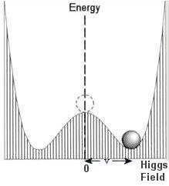
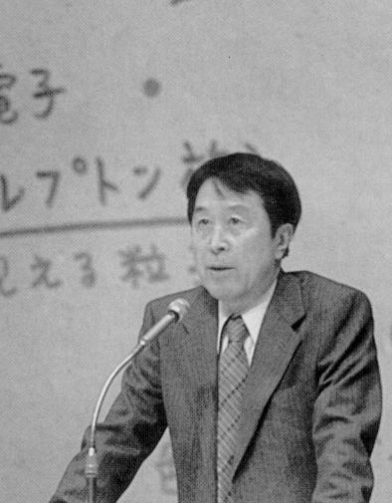
Спонтанное нарушение симметрии
Симметрия уравнения не всегда есть симметрия решения. Если решение реализует экстремум некоторой величины, то этот экстремум может достигаться на конфигурации с нарушенной симметрией.
Й.Намбу (Y.Nambu)

Slide 19
Элементарный пример:
задача о непрозрачном квадрате

Slide 20
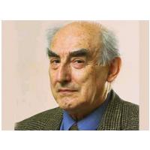
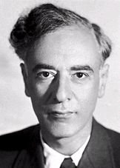
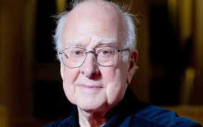
Возникновение массы
I - Механизм
Гинзбурга-Ландау-Хиггса
(спонтанное нарушение
симметрии)
II- Размерная
трансмутация
(маштабная
инвариантность
нарушена
квантовой аномалией)
I – массы заряженных
лептонов и кварков.
II – почти 99% массы
нуклонов (т.е. и ядер,
и всей видимой материи).

Slide 21




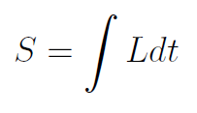

кинетическая энергия
потенциальная энергия
энергия
действие
Выбор вакуума скалярного поля управляет динамикой
калибровочного поля
Слабый сектор Стандартной Модели
Эффективный механизм в электромагнитном секторе в ряде задач физики твердого тела, в первую очередь, в теории сверхпроводимости
Дуальный мейснеровский сценарий конфайнмента в сильном секторе

Slide 22
Wikipedia: Unsolved problems in physics (36)
Классическая физика
Turbulence
  Is it possible to make a theoretical model to describe the statistics of
  a turbulent flow (in particular, its internal structures)?^{[14]} Also, under what
  conditions do smooth solutions to the Navier-Stokes equations exist?
Физика Стандартной модели
Higgs mechanism
  Does the Higgs particle exist? What are the implications if it does not?
Generations of matter
  Are there more than three generations of quarks and leptons? Why are
  there generations at all?

Slide 23
Симметрии и их нарушение

Slide 24
Симметрия = инвариантность
Преобразование
Сравнение
Различимы
Неразличимы
Симметрии классифицируются по этому принципу:
тип преобразования (непрерывный или дискретный) и
точность сравнения (зависит от наблюдателя или нет)

Slide 25

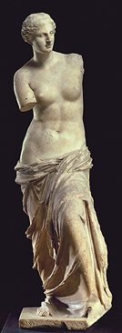
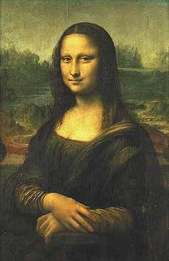
Максимальная симметрия не особенно интересна..
Истинная гармония
слегка нарушенная симметрия

Slide 26
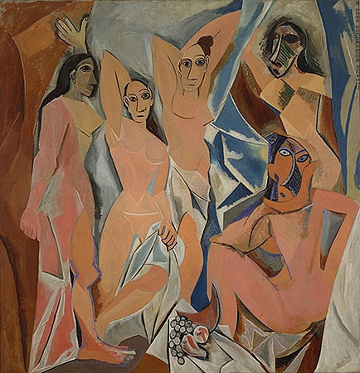
Конечно, нарушение не должно быть слишком сильным..

Slide 27

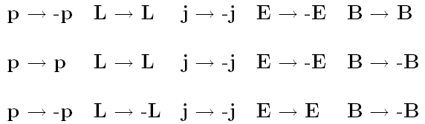
Помимо непрерывных (локальных и глобальных)
симметрий существенную роль играют дискретные
симметрии, в частности:
P – пространственное отражение
Т – временное отражение
С – зарядовое сопряжение
В классической физике
Р
С
Т

Slide 28
В квантовой теории поля отдельные преобразования
С, Р, Т, парные комбинации СР, СТ, ТР, и СРТ имеют
различный статус.
Именно, для любой локальной Лоренц-инвариантной
квантовой теории поля имеет место
СPT теорема
J.Schwinger, 1951
G.Lüders, W.Pauli, 1954
Физически, СРТ теорема означает, что античастицы и их
взаимодействия неотличимы от частиц, движущихся
вдоль тех же мировых линий в 3+1 пространстве-времени
в противоположных направлениях.
В частности, масса любой частицы строго равна массе ее
античастицы (экспериментально проверено для К-мезонов
на уровне 1 к 10¹⁸).
С, Р, Т подобного кинематического статуса не имеют

Slide 29
Наш мир
Зазеркалье
Наш мир ≠ Зазеркалью: Р-четность нарушена

Slide 30
Наш мир
ДНК
Зазеркалье
Р-четность нарушена на 100%

Slide 31
Р-четность в мире элементарных частиц
T.D.Lee, C.N.Yang, 1956
C.S.Wu, 1957
не рождается

Slide 32
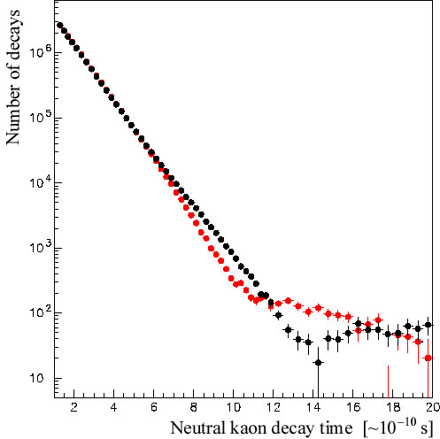
распределение
времен распада
нейтрального каона
распределение
времен распада
нейтрального анти-каона
≠
CP violation
Согласно СРТ теореме это означает нарушение инвариантности
относительно обращения времени.

Slide 33
Термодинамическая стрела времени
Космологическая стрела времени
Причинная стрела времени
Психологическая стрела времени
Квантовомеханическая стрела времени
Электрослабая стрела времени – фаза CKM
порядок
хаос
Big Bang
Armageddon
источник /
причина
приемник /
результат
память
мечты
|Ψ>
P|Ψ>

Slide 34

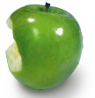

Важный общий вывод
СИММЕТРИЯ
ДИНАМИКА
как
нарушение
симметрии
Может быть
нарушена
«жестко»
(на уровне
законов)
А может быть
нарушена
«спонтанно»
(на уровне
состояний)

Slide 35
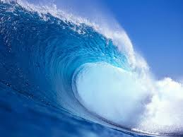
Теперь поговорим о волнах...
На первый взгляд, между волнами и частицами мало общего. Однако, уже более 300 лет назад люди
впервые задались вопросом, является ли свет
потоком особых «светоносных» частиц –
c o r p u s c u l u s
или же волной особой природы.

Slide 36
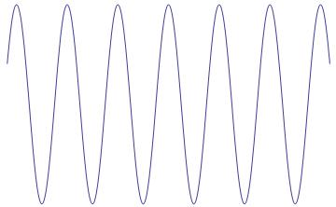
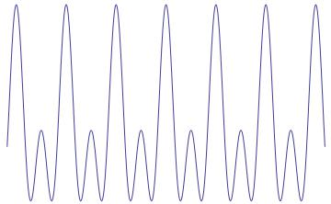
Монохроматическая волна
cos(x)
sin(x)
Многие волны обладают свойством
суперпозиции
cos(x) + cos(2x) =

Slide 37
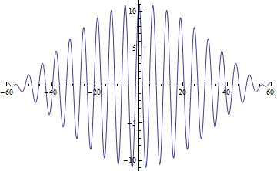
Суперпозиция большого числа волн с близкими
частотами формирует волновой пакет
cos(0.95x) + cos(0.96x) + cos(0.97x) + cos(0.98x) +
+ cos (0.99x) + cos(x) + cos(1.01x) + cos(1.02x) +
+ cos(1.03x) + cos(1.04x) + cos(1.05x)
=
Волновой пакет во многих отношениях похож
на частицу

Slide 38
Квантовая механика ставит в соответствие
каждой частице особую волну –
волну де Бройля (L.de Broglie, 1924)
Длина этой волны очень просто связана
с импульсом частицы p:
где - фундаментальная константа Природы,
известная как
постоянная Планка (M. Planck, 1900)

Slide 39
имеет размерность действия
= импульс ∙ длина = энергия ∙ время
Поэтому если мы хотим изучать физику
малых времен /расстояний, мы должны
быть готовы вложить много энергии…
Высокие энергии создаются с помощью специальных физических приборов – ускорителей (в т.ч. коллайдеров)

Slide 40
Ответы на некоторые из тех
вопросов, которые есть к
Стандартной модели,
физики надеются найти на
Большом адронном коллайдере

Slide 41
а именно:
как возникает масса кварков?
как взаимодействуют кварки?
существуют ли частицы, кроме уже известных?
почему нарушена симметрия между частицами и античастицами, то есть почему наш мир построен только из частиц, а античастиц во Вселенной нет?

Slide 42
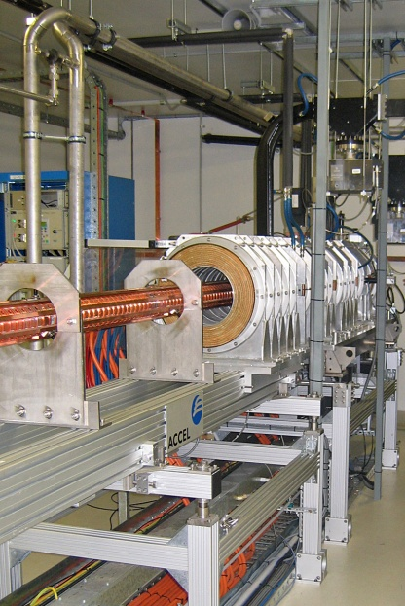

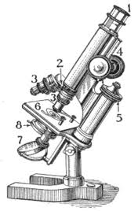
Промышленные ускорители частиц, как правило, используются в качестве молотков. Ускорители физики элементарных частиц (и, в частности, Большой адронный коллайдер) – выполняют функцию микроскопа, а не молотка.
Необходимо добиться максимально возможного пространственно-временного разрешения

Slide 43
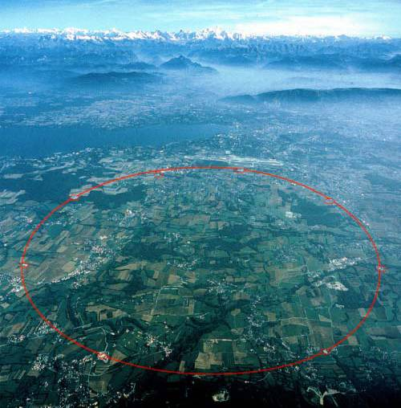
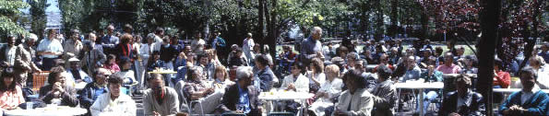
Jet d’ Eau
140 m
Mont Blanc,
4808 m
LHCb
CERN
ATLAS
ALICE
CMS
CERN (Conseil Européen pour la Recherche Nucléaire)
founded 29 September 1954

Slide 44
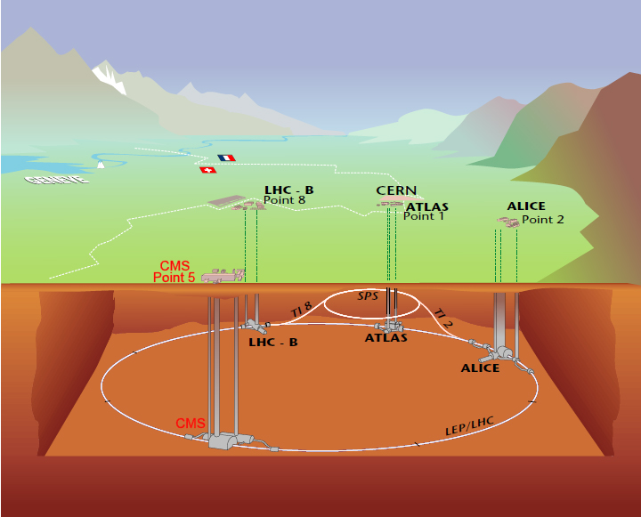

Slide 45


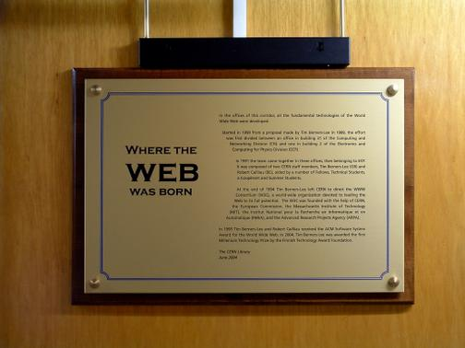
Парадигма ЦЕРН
vs Парадигма Сколково
Basic Science
Project
?
spin-offs
Ecosystem made of
many business-oriented
projects

Slide 46
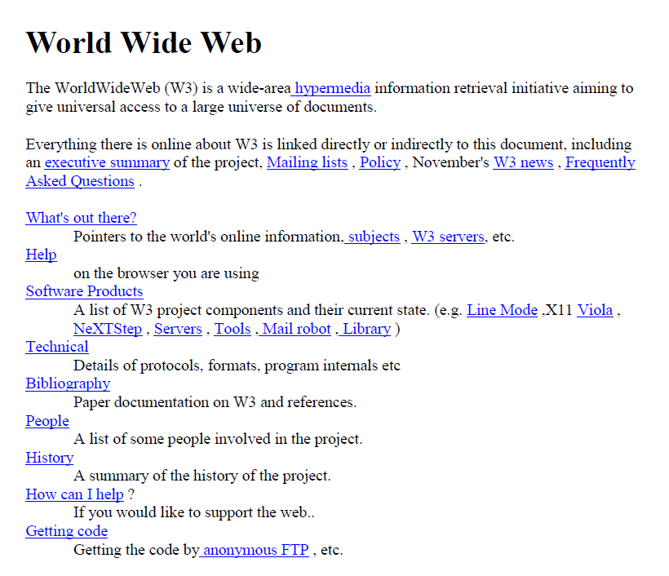
Так выглядела первая web-страница. 1991 г.

Slide 47
ABC of LHC
Длина туннеля - 27 километров
Глубина залегания - от 50 до 175 метров
Встречные p-p пучки, 2808 банчей, 1.15×10 p/банч
v = 0.99999998 c
Энергия = 7 ТэВ + 7 ТэВ, светимость ~ 10³⁴ cм⁻² сек ⁻¹
Примерно 600 миллионов столкновений в секунду
11

Slide 48


Энергия протона в пучке = 7 ТэВ = 10⁻⁶ Джоуля (J).
Это примерно кинетическая энергия комара:
Почему бы не использовать комаров в физике частиц?
Потому, что число Авогадро = 6.022×10²³ (mol)⁻¹
Энергия комара распределена между ~ 10²² нуклонами.
В то же время полная энергия, запасенная в пучке, равна
2808 банчей × 10¹¹ протонов/банч × 7 ТэВ/протон ~ 400 MJ
Это энергия взрыва ~ 100 кг тротила или кинетическая
энергия тяжелого авианесущего крейсера «Адмирал
Кузнецов» на скорости 8 узлов.

Slide 49
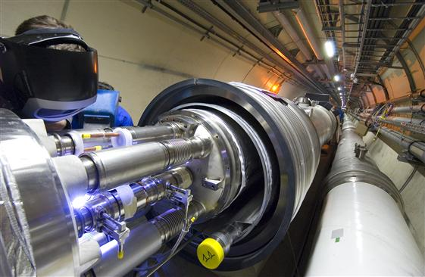

Slide 51
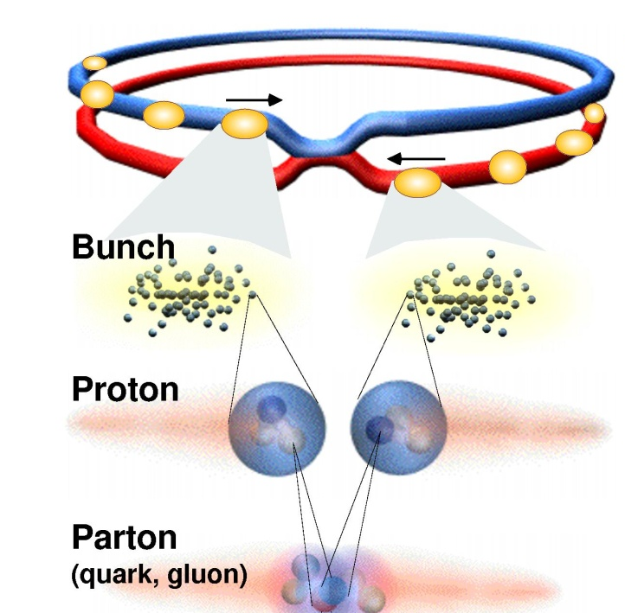
Пучки
Общая магнитная система для обоих пучков

Slide 52
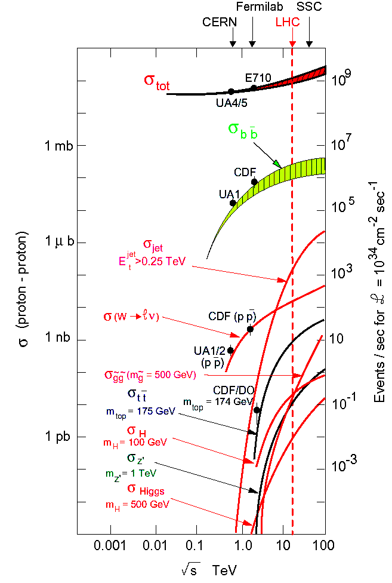

Slide 53
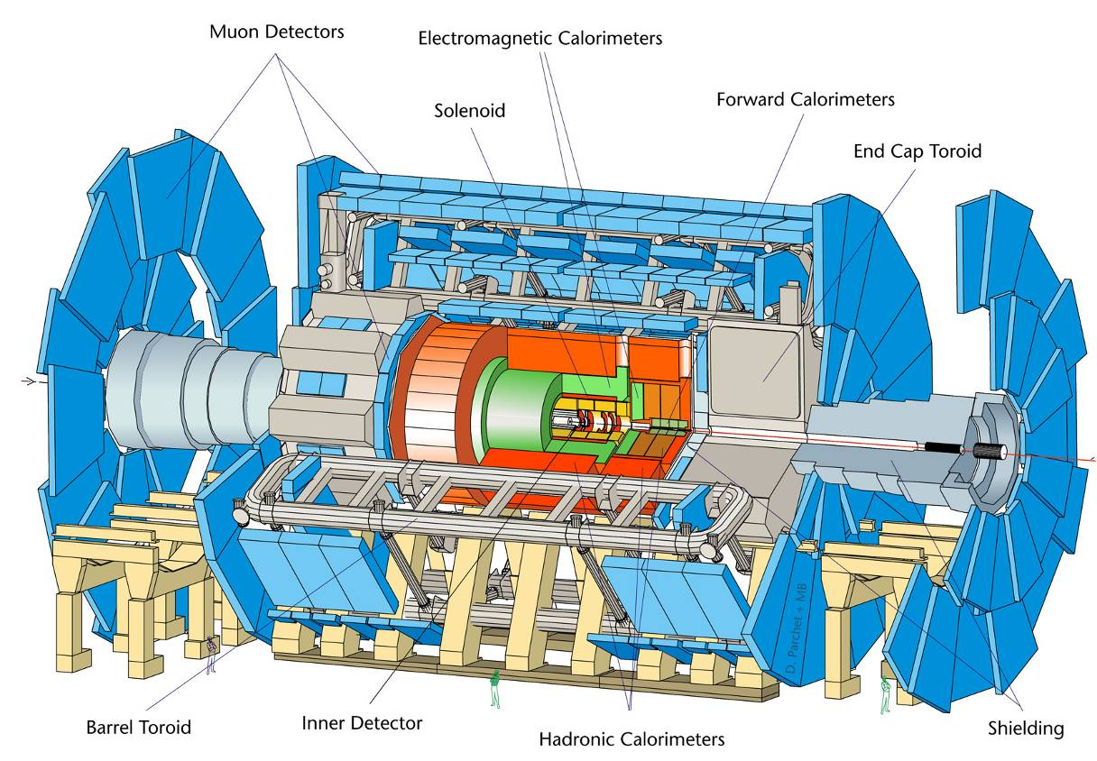
ATLAS – A Toroidal Lhc ApparatuS
Самый большой детектор в истории физики
элементарных частиц – 45 метров и 7000 тонн
Toroidal
B field

Slide 54
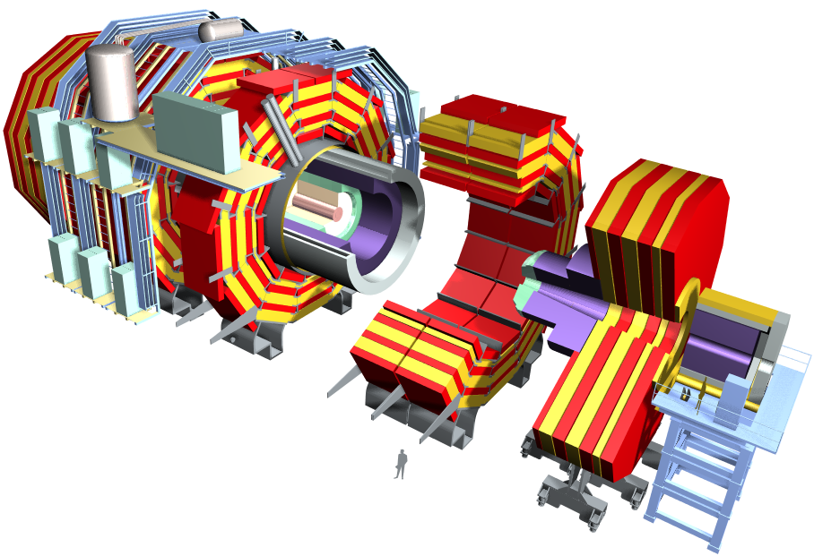
CMS – Compact Muon Spectrometer
21 метр и 12500 тонн
Solenoidal
B field

Slide 55
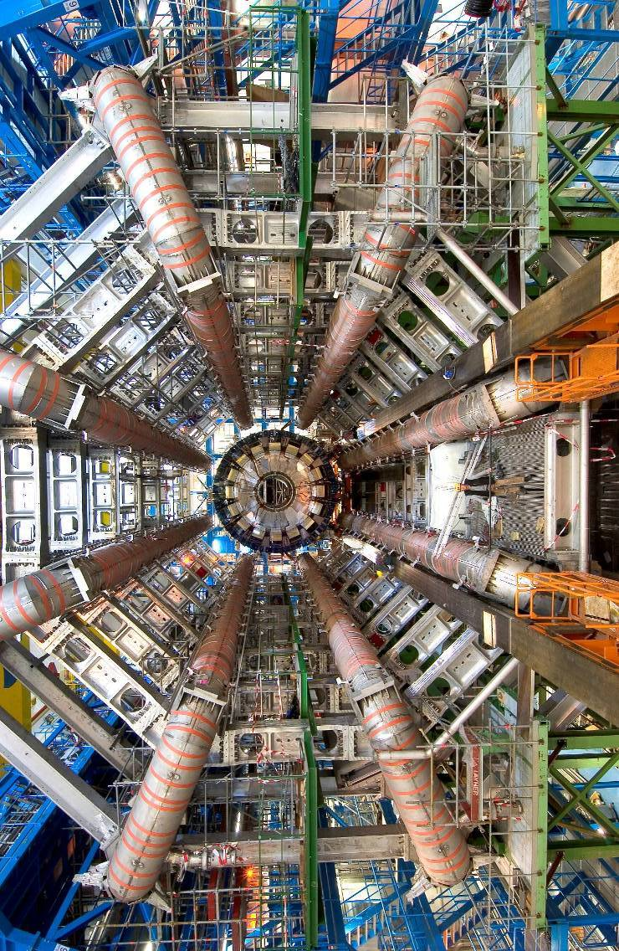
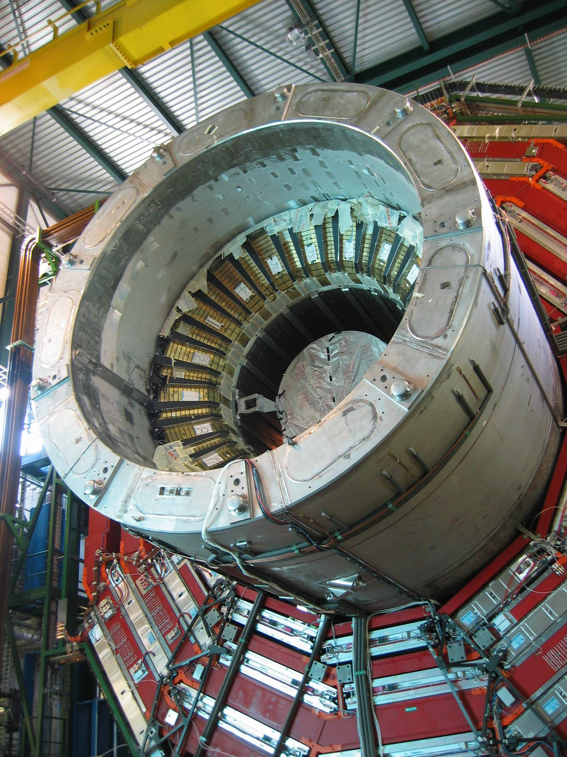
ATLAS
CMS

Slide 56
LHCb

Slide 57
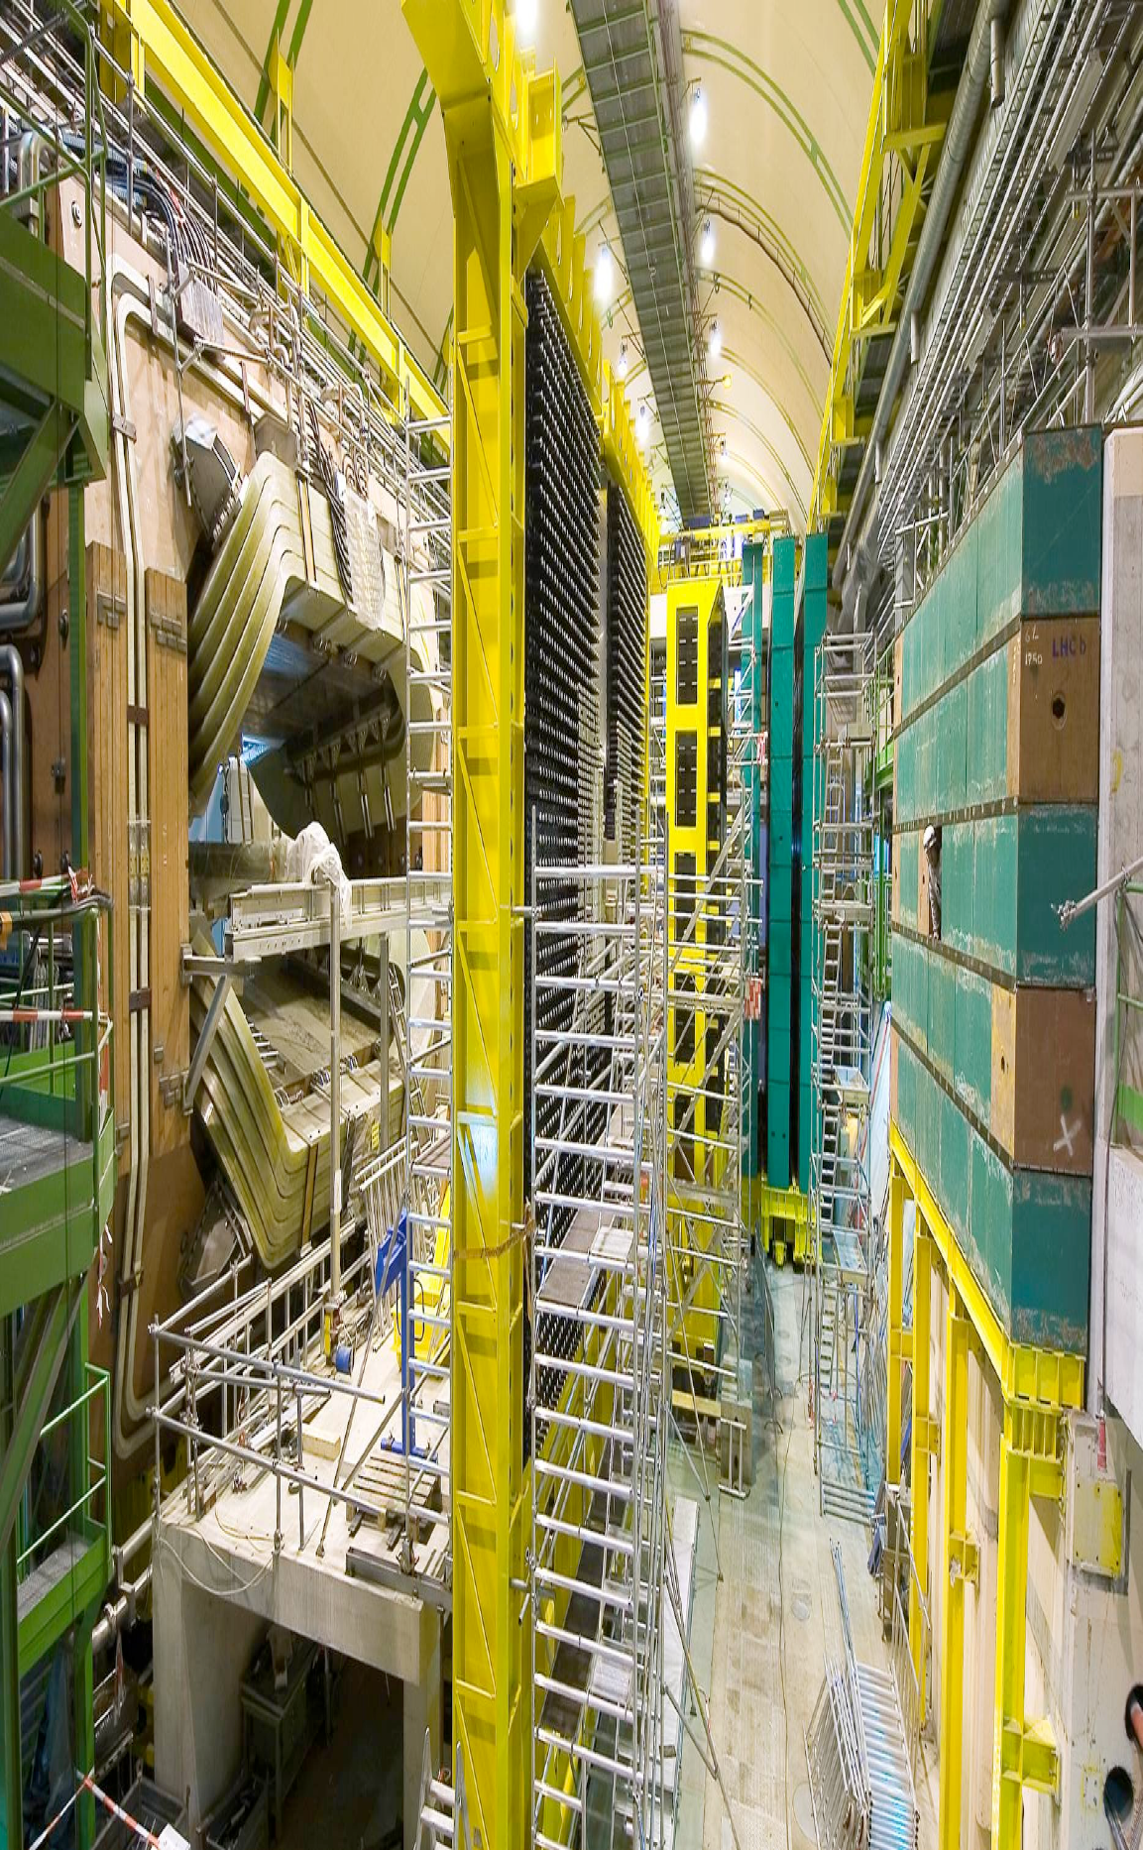

Slide 58
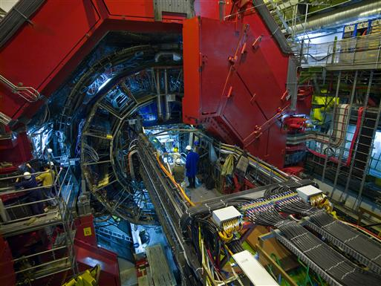
ALICE

Slide 59

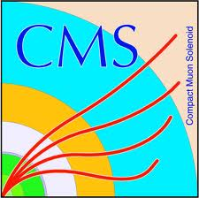


Эксперименты LHC и симметрии
General purpose – все с большим p_{T}
Нарушение электрослабой симметрии: бозон Хиггса или Новая физика?
Пространственно-временные симметрии: дополнительные
измерения, черные дыры, КК-состояния?
Суперсимметрия: суперпартнеры? Темная материя?
Загадка
аромата
Новое состояние материи
Киральная симметрия: картина восстановления. Деконфайнмент.
Нарушение P-четности в сильных магнитных полях?
CP-нарушение: новые источники?
Барионная асимметрия.
Непрямой поиск суперпартнеров.

Slide 60
Реконструкция частиц
Экспериментально регистрируются продукты рр столкновений – долгоживущие заряженные частицы (e, μ, π, p, K) и нейтральные (γ, n)
Эта информация используется для реконструкции короткоживущих частиц
Например, в двухчастичном распаде:
M² = m₁² + m₂² + 2(E₁E₂ − p₁p₂ cosθ )
для восстановления массы первичной частицы необходимо знать импульсы продуктов распада, угол между ними и тип частиц (т.е. их массы).

Slide 61
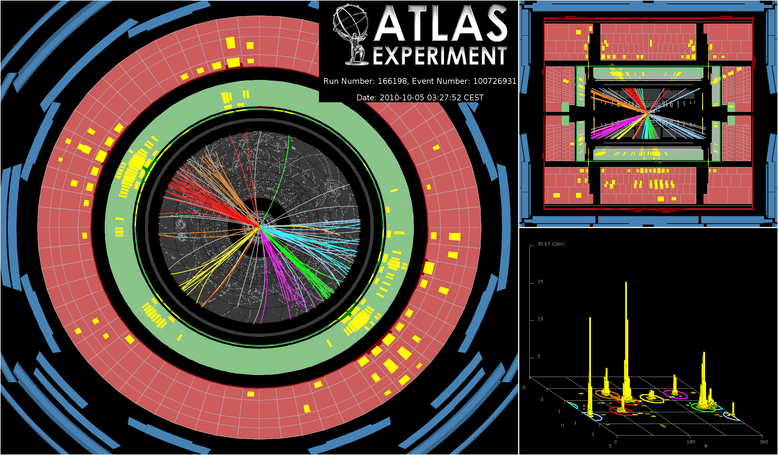

Slide 62
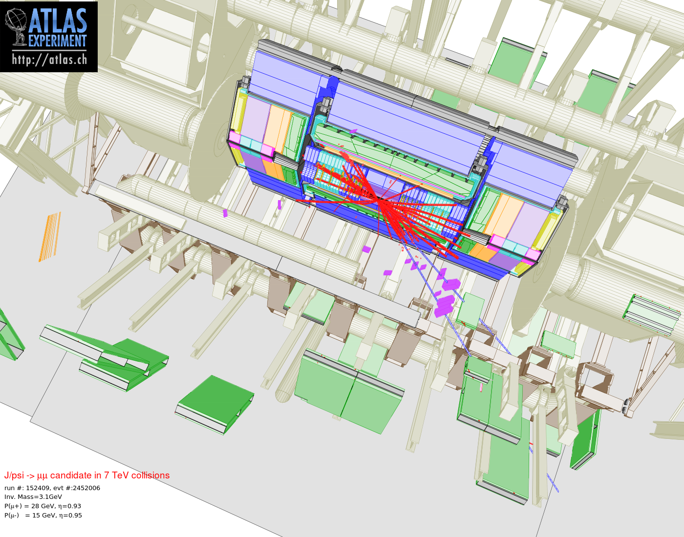

Slide 63
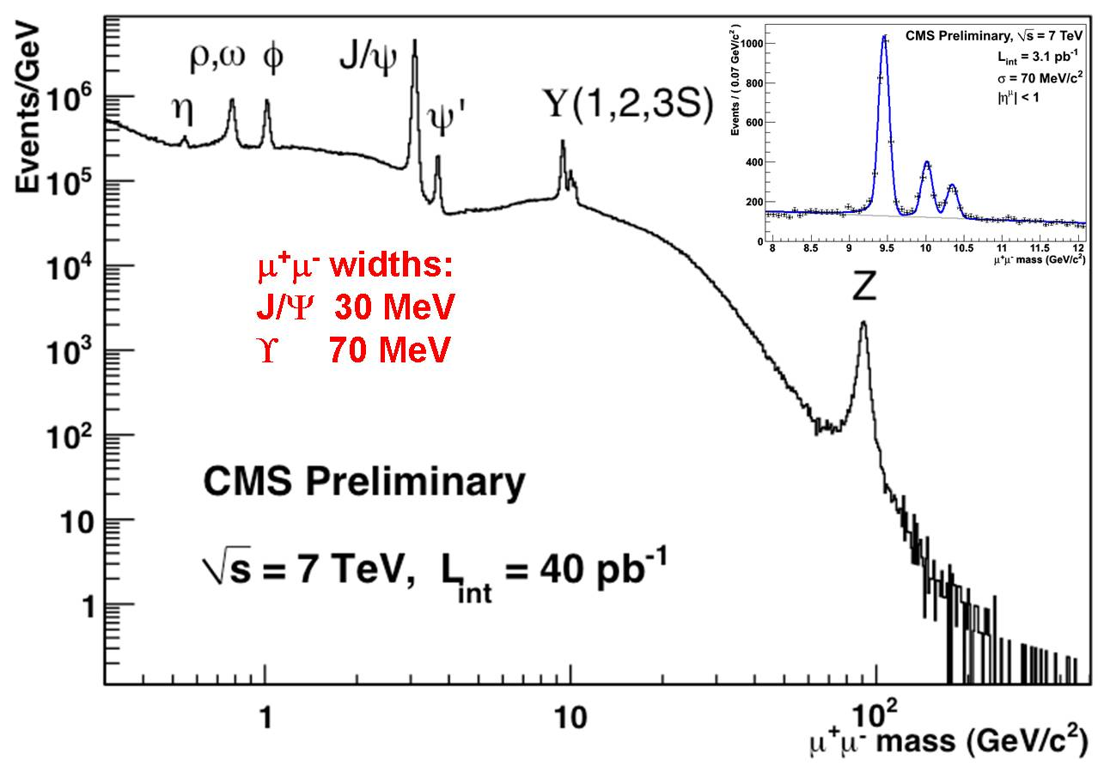
Как физики узнают о том, что «что-то есть»

Slide 64
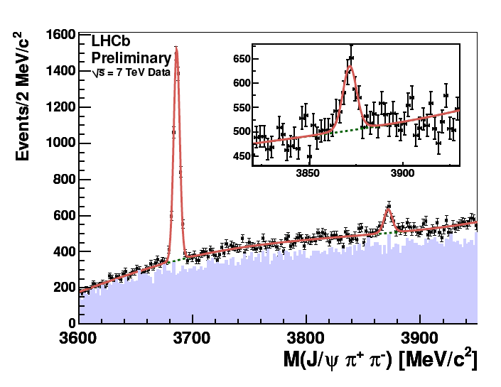
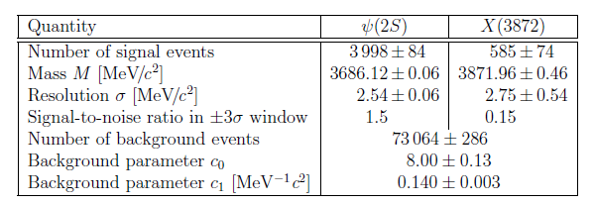
Адронный резонанс
X(3872)

Slide 65




В поисках бозона Хиггса

Slide 66

В поисках бозона Хиггса – ATLAS

Slide 67

В поисках бозона Хиггса – CMS

Slide 68

Как физики узнают о том, что чего-то нет

Slide 69


Slide 70
О чем мы сегодня говорили:
материя окружающего нас мира построена из электронов, а также протонов и нейтронов, которые, состоят из кварков двух типов – u и d
также существуют более тяжелые кварки и лептоны других типов
каждая частица может вести себя как особая
волна – квантовая волна де Бройля, причем частота этой волны связана со фундаментальной константой Природы – постоянной Планка
взаимодействия частиц, их свойства и симметрии изучают на ускорителях

Slide 71
О чем мы сегодня не говорили:
ядерная физика на LHC
кварк-глюонная материя
теории с дополнительными измерениями
черные дыры
поиски темной материи
физика нейтрино
…
There are more things
in heaven and earth,
Horatio,
Than are dreamt of in
your philosophy.
Hamlet Act 1,
scene 5

Slide 72

Заключение

Slide 73
Все, что на волю Высшую согласно,
Своею волей чуждую творит,
И под личиной вещества бесстрастной
Везде огонь Божественный горит.
В.C.Соловьев

Slide 74
BACKUP

Slide 75






«научная картина мира» - люди
Пифагор: «Все есть число»
Демокрит: «Лишь в общем мнении существует
цвет, в мнении — сладкое и
горькое, в действительности же
существуют только атомы
и пустота»
Архимед:
«Дайте мне точку опоры,
и я переверну мир»
Ньютон: «Гипотез
не измышляю»
Галилей: «Философия Природы
записана в этой огромной книге, и
написана она на языке математики»
Декарт: «Мыслю – следовательно, существую»

Slide 76
«научная картина мира» - идеи
автономное существование объектов материального м мира и связей между ними
автономное существование математики
предсказание, ставка, опровержимость
Проблема источника этики
Человек – часть материального мира?

Slide 77



«технология»
Бизнес
Политика
Общество
Война
…
-1+1=0
Получение
новых
знаний
1+1=2
«наука»

Slide 78
«Куб физических теорий» (А.Зельманов, М.Бронштейн)
Нерелятивистская
квантовая
гравитация?
Теория
тяготения
Ньютона
ОТО
Классическая
физика
Электро-
динамика;
СТО
ТOE??
CM
Квантовая
механика
КТП

Slide 79









В Стандартной Модели есть много малых параметров.
Каждый из них дает потенциальную возможность построить по нему теорию возмущений.
Безразмерные константы взаимодействия
Ранг цветовой калибровочной группы SU(3)
Массы кварков в единицах масштаба КХД
Масштаб КХД в единицах электрослабого
Константы Юкавы
Параметры кваркового смешивания
…
Многие важные малые параметры лежат за пределами СМ:

Slide 80



Долог путь современного
HEP эксперимента ...

Slide 81
Магниты
Дипольные магниты из титан-ниобиевого сплава в медной оболочке – сверхпроводники под критической поверхностью
CERN is the coolest
place in the Universe..
1232 штуки, 0.5M CHF каждый
Поле 8.3 T , ток 11700 A
температура 1.9 K
(холоднее, чем в космосе!),
700000 литров жидкого гелия

Slide 82


Дипольные и квадрупольные
магниты
r [m] × B [T] = 3.33 p [GeV]
27 km, 2/3 покрыты полем дипольных магнитов r ~ 2800 m
p = 7 TeV B = 8.3 T
1232 диполя и 392 квадруполя
Энергия, запасенная в магнитах – 10.4 GJ –
это кинетическая энергия A380 на скорости
700 км/час. Достаточно, чтобы расплавить
15 тонн меди!

